Slide 1
ПЕДАГОГИЧЕСКИЕ ПРИЕМЫ, ИСПОЛЬЗУЕМЫЕ НА УРОКЕ РУССКОГО ЯЗЫКА

Slide 2
КРОССВОРД

Slide 3
1
С
Л
О
Г
2
П
Р
Е
Д
Л
О
Г
3
С
К
А
З
У
Е
М
О
Е
4
М
О
Р
Ф
О
Л
О
Г
И
Я
5
К
О
Р
Е
Н
Ь
6
Д
И
А
Л
О
Г

Slide 4
Составление ключевого слова из морфем других слов

Slide 5
С
К Л О Н
Е Н И
Е

Slide 6
ЗАГАДКИ

Slide 7
Определяю я предметы, Они со мной весьма приметны. Я украшаю вашу речь, Меня вам надо знать, беречь.
ПРИЛАГАТЕЛЬНОЕ

Slide 8
Что без меня предметы? Лишь названья. А я приду - все в действие придет. Летит ракета. Люди строят зданья. Цветут сады, и хлеб в полях растет.
Г Л А Г О Л

Slide 9
РЕБУСЫ

Slide 10
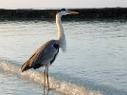
, ,, ,,,
Ч А С Т И Ц А

Slide 11
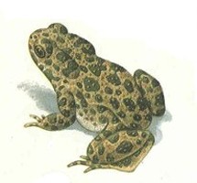
,, ,,
П О Д Л Е Ж А Щ Е Е
Л
Е
Е

Slide 12
ИЛЛЮСТРИРОВАНИЕ

Slide 13
ПРАВОПИСАНИЕ ПРИСТАВОК ПРЕ и ПРИ

Slide 14
ЧИСЛИТЕЛЬНОЕ

Slide 15
ПОСТАНОВКА ПРОБЛЕМЫ

Slide 16
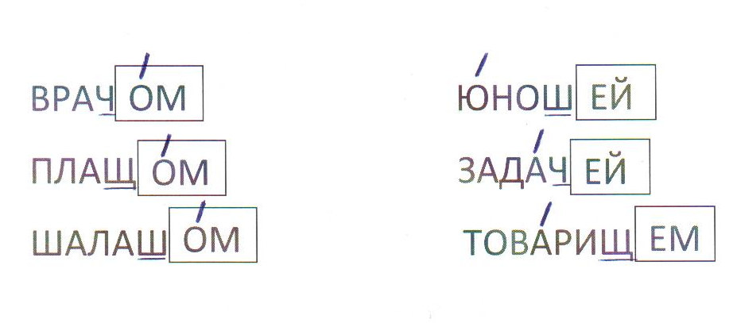

Slide 17
Правописание букв О и Е после шипящих в окончаниях существительных

Slide 18
ИСПОЛЬЗОВАНИЕ АЛГОРИТМА

Slide 19
Правописание безударной гласной в личных окончаниях глаголов Чтобы правильно написать безударную гласную в окончании глагола, определяю спряжения глагола. Для этого: 1шаг. Ставлю глагол в начальную форму (что делать? что сделать?). 2 шаг. Определяю, на что оканчивается глагол. 3 шаг. Вспоминаю стихотворение: Ко второму же спряженью Отнесём мы без сомненья Все глаголы, что на "-ить", Кроме слов "стелить" и "брить". А ещё: "смотреть", "обидеть", "Слышать", "видеть", "ненавидеть", "Гнать", "дышать", "держать", "терпеть", И "зависеть", и "вертеть". 4 шаг. Делаю вывод: 2 спряжение – пишу И 1 спряжение – пишу Е

Slide 20
Буквы Ы-И после Ц Выясняю, в какой морфеме стоит гласная в корне да слово на –ция нет пишу и пишу и (цирк) (акация) в окончании в суффиксе да пишу ы (улицы, сестрицын) Исключения: Цыган пришел на цыпочках, Сказал цыплёнку:«Цыц!»

